Slide 1
Problem Statement
P1：社团开会、团队泡实验室，没空跑饭堂
P2：冬冷夏热，不想出门吃饭
P3：外卖不卫生，吃了肚子痛
P4：想在校内赚点小费

Slide 2
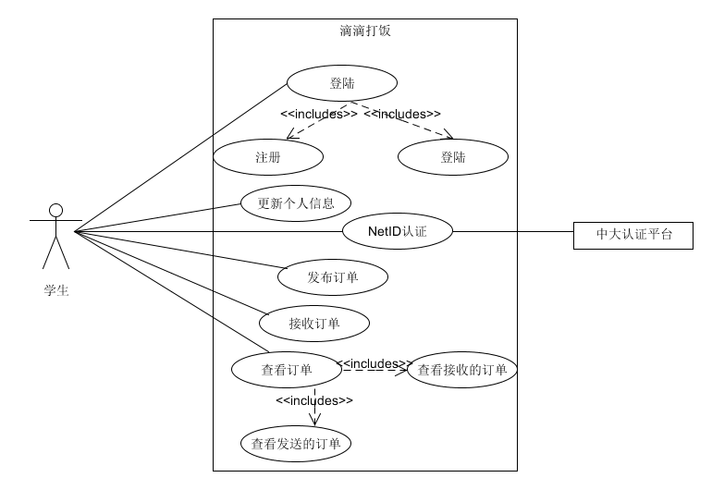
System Use Case Diagram

Slide 3
核心用例文本
发送订单用例：
用户打开应用，如未验证NetID，则跳转到NetID验证界面。否则，登录之后点击“发布”按钮，填写订单需要的饭堂、内容、价格、悬赏、截止时间属性，点击“发送”按钮。若订单提交成功，界面会跳转到主页。否则会出现错误提示。

Slide 4
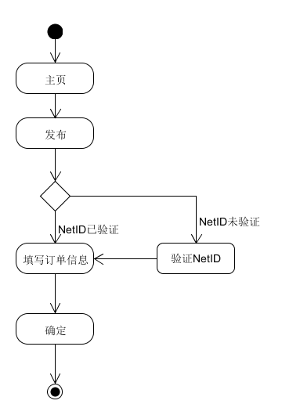
活动图

Slide 5
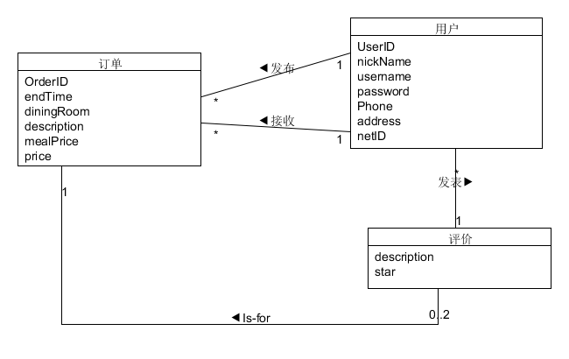
Domain Model

Slide 6
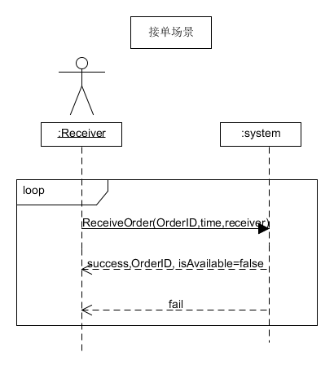
系统顺序图与操作协议

Slide 7
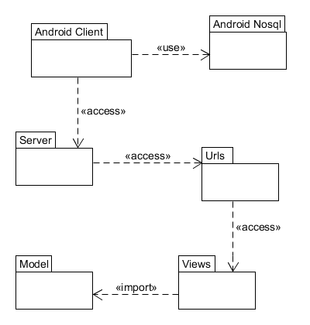
逻辑架构（包图）

Slide 8
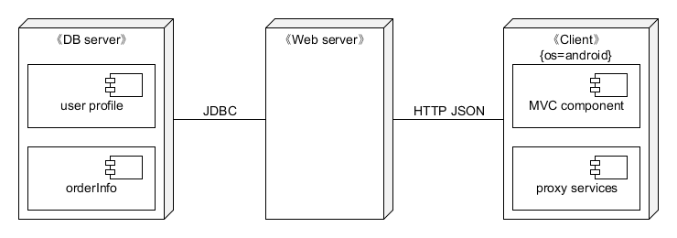
部署图

Slide 9
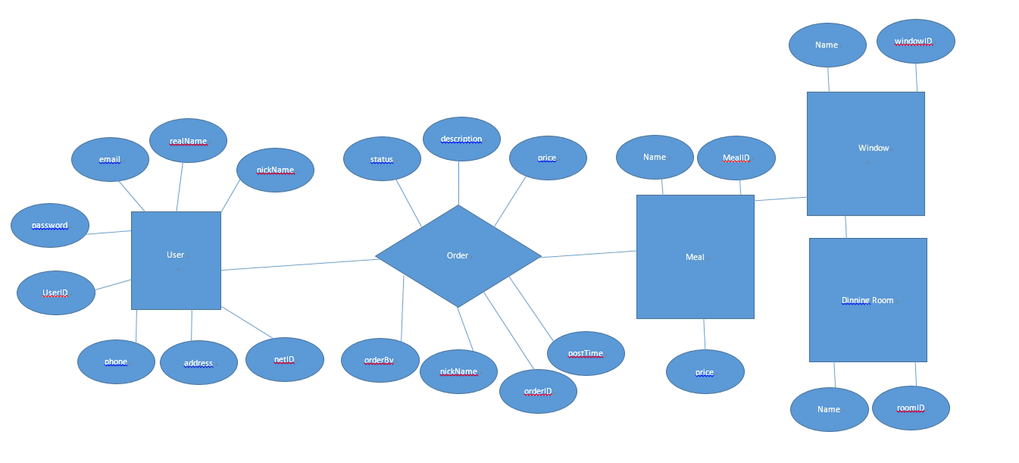
类图

Slide 10
技术选型
项目
1.终端支持 | Android
1.1开发语言框架 | Java（Android）
1.2数据缓存 | SnappyDB
2服务端支持
2.1语言 | Python
2.2服务端框架 | Django
2.3ORM | Django ORM
2.4关系数据库 | MySQL

Slide 11
技术选型
Android
Android系统目前占有最大的市场份额，约有80%的智能手机使用安卓系统。用户需要在移动的环境中使用我们的平台，而原生APP的用户体验显然高于web页面。另外，Android开发技术门槛较低，使用的Java语言也为我们的小组成员所熟悉。综合以上因素，我们的应用选择Android平台。

Slide 12
技术选型
Django
Django是Python语言的一个轻量级服务端框架，拥有自己的ORM框架和后台管理模块。对于学校级别的小型应用，Django完全可以胜任。

Slide 13
技术选型
SnappyDB
SnappyDB是Android平台的一个NoSQL数据库，性能、速度都比SQLite高出不少。它的API很简单，demo足够丰富，花很少时间就可以学会使用。在安卓客户端保存缓存数据，轻量级的SnappyDB非常合适。

Slide 14
软件设计技术
Object-Oriented Programming
在安卓客户端的代码中，我们使用了OOP的方法，每个界面属于一个类。另外，提供HTTP服务、JSON解析等功能的模块也分别放在了不同的类中。这使代码的复用性提高，耦合性降低。

